Slide 1
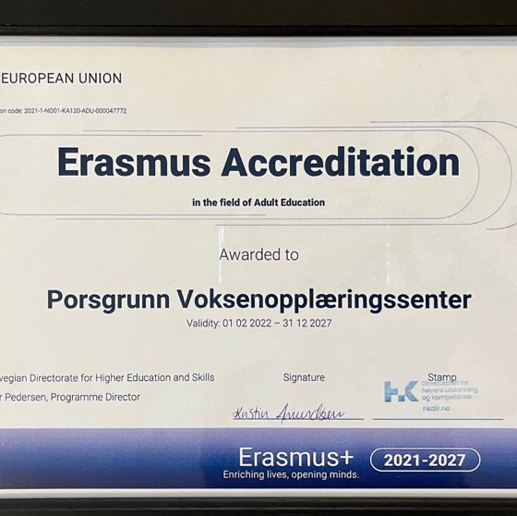
Rafidah Baba Ahmad
Norskopplæring
Spesialundervisning
Grunnskole for voksne
Tospråklig opplæring
Administrasjon

Slide 2
Spesialundervisning
Tegnspråk
Instagram
Statped sin tegnordbok app

Slide 3
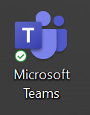
Samfunnskunnskap
Fordeler
anonym
bra oppmøte og engasjement
relevant – hvordan, etikette og oppførsel
samarbeid mellom kommuner
Breakout room:
etter utdanningsnivå, geografisk, engelsk som morsmål og engelsk som andrespråk

Slide 4
substantiv og adjektif - grammatikk

Slide 5
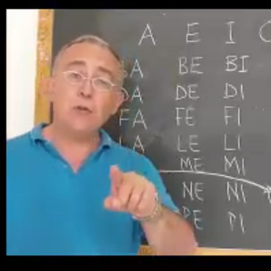
From vowels to words(muntlig)

Slide 6
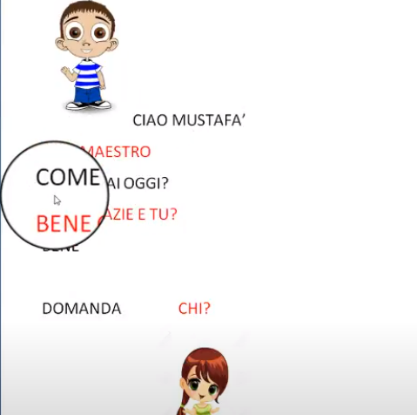
lesing

Slide 7
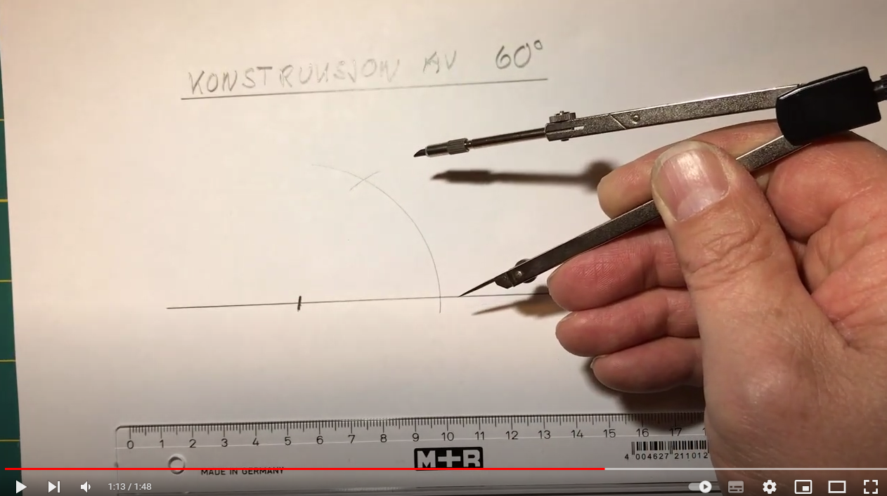
Konstruksjon av 60°

Slide 8
Likninger på thai

Slide 9
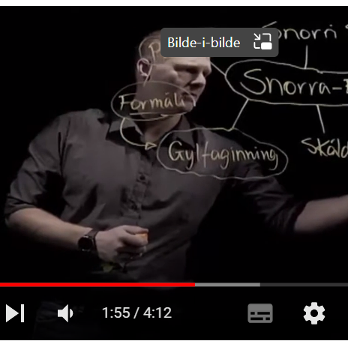
snorra edda - Island

Slide 10
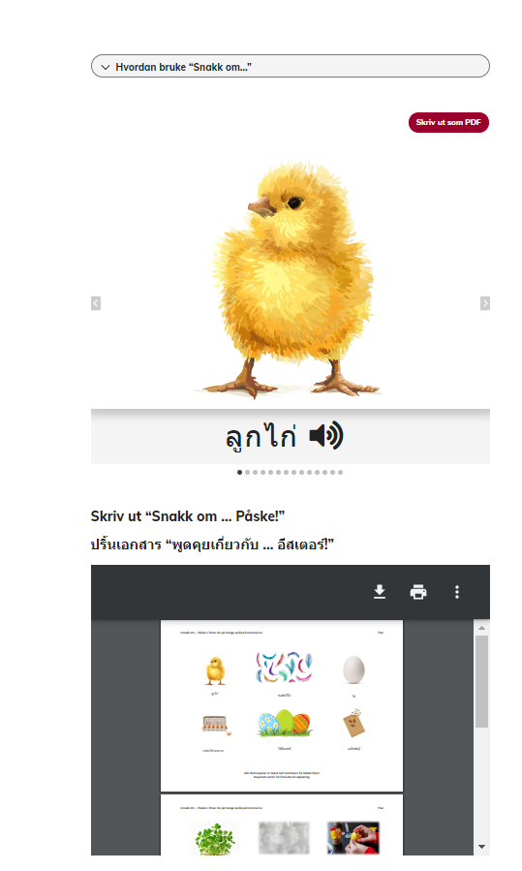
Tospråklig opplæring
Morsmål.no
flerspråklige ressurser for barnehage og skole

Slide 11
Hvem
alder
digital kompetanse
informasjon
tema
prosessflytt
hvordan

Slide 12
Erasmus+ koordinator
rafidah.baba.ahmad@porsgrunnskolen.no
EPALE Norge-ambassadør - Nina Allum
nina.allum@porsgrunnskolen.no

